Slide 1
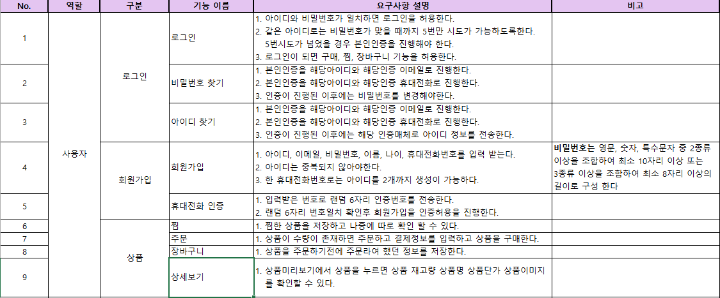
유니콘 쇼핑몰에 회원으로 가입하려면 회원아이디, 비밀번호, 이름, 나이, 전화번호를 입력해야한다.
가입한 회원에게는 등급과 포인트가 부여된다.
회원은 중복되지 않은 회원번호가 부여되고 회원아이디는 중복되지 않아야 하고, 회원은 회원번호로 식별한다.
상품에 대한 상품번호, 상품명, 재고량, 단가 정보를 유지해야한다.
상품은 중복되지 않은 상품번호가 부여되고 상품명은 중복되지 않아야하고, 상품은 상품번호로 식별한다.
회원은 여러 상품을 주문할 수 있고, 하나의 상품을 여러 회원이 주문할 수 있다.
회원이 상품을 주문하면 주문에 대한 주문번호, 주문수량, 배송지, 주문일자 정보를 유지해야한다.
각 상품은 한 제조업체가 여러번 공급할 수 있고, 제조업체 하나는 여러 상품을 공급할 수 있다.
제조업체가 상품을 공급하면 상품명, 공급량, 공급일자 정보를 유지해야 한다.
제조업체에 대한 제조업체번호, 제조업체명, 전화번호,위치, 담당자 정보를 유지해야한다.
제조업체는 중복되지 않은 제조업체번호가 부여되고 제조업체명은 중복되지 않아야한다.
회원은 게시글을 여러 개 작성할 수 있고, 게시글 하나는 한 명의 회원만 작성할 수 있다.
게시글에 대한 글번호, 글제목, 글내용, 작성일자 정보를 유지해야한다.
게시글은 중복되지 않은 게시글번호가 부여되고 글번호로 식별한다.
회원은 여러 상품을 찜할 수 있고, 하나의 상품을 여러 회원이 찜할 수 있다.
회원이 상품을 찜하면 찜에 대한 찜번호, 찜 일자 정보를 유지해야한다.
회원은 여러 상품을 장바구니에 담을 수 있고, 하나의 상품을 여러 회원이 장바구니에 담을 수 있다.
회원이 상품을 장바구니에 담으면 장바구니에 대한 장바구니 번호, 수량, 장바구니 일자 정보를 유지해야한다.
1. 구분 (웹/앱/사용자/관리자/공통 등) 2. 요구사항명, 요구사항ID 3. 세부기능명, 세부기능ID 4. 상세설명 5. 비고 등이 필요합니다. 필요에따라 추가하거나 뺄 수 있습니다.
(1) 요구사항 ID : 고객사와 소통할때, 또는 개발시에 소통을 원활하게 하기 위해 요구사항 ID를 사용합니다. 네이밍은 따로 정해진 규칙은 없습니다.
(2) 요구사항명 : 요구사항을 명시한다. 명사형을 주로 사용하고, 최대한 알아보기 쉽게 작성합니다. 보통 요구사항에서 세부기능을 나누지 않고 요구사항 자체만으로 나열하기도 합니다.
(3) 기능 ID : 상호간에 소통을 원활하게 하기 위해 기능 ID로 부르는 것으로, 요구사항 ID와 마찬가지로 따로 정해진 네이밍 규칙은 없습니다.
(4) 기능명 : 요구사항에서 한뎁스 더 들어간 세부 기능명을 명시합니다. 리프뎁스 이므로 최대한 자세하게, 명사형으로 기능을 적는 것이 중요합니다.
(5) 상세 설명 : 각 기능에 대한 상세 설명을 서술한다. 비개발자도 이해할 수 있도록 적는 것이 중요합니다.

Slide 2
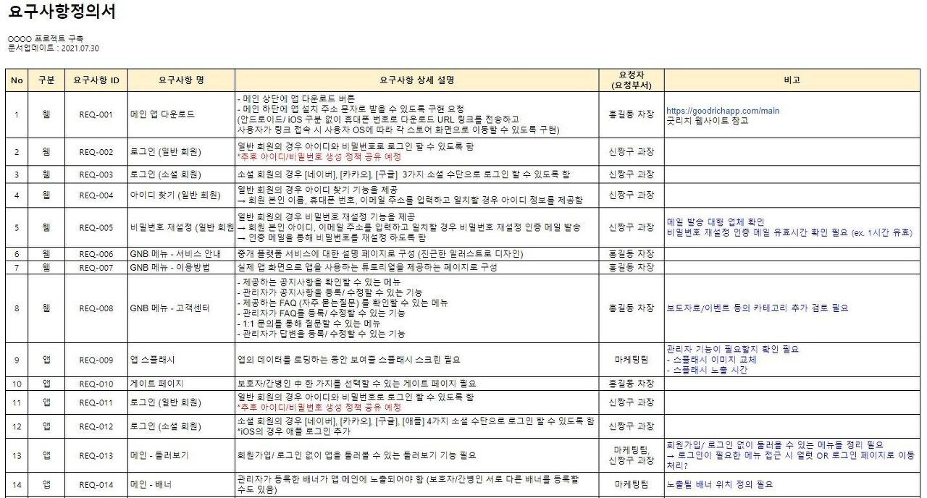
https://brunch.co.kr/@toqha7822/15

Slide 3
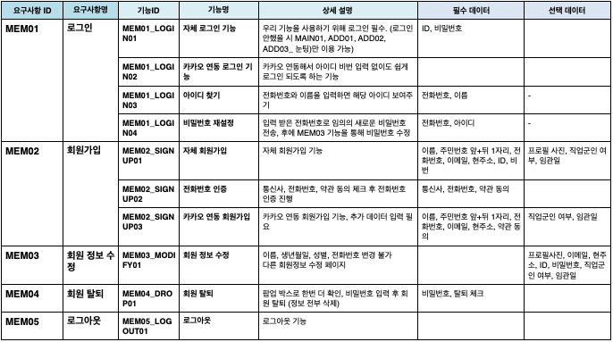
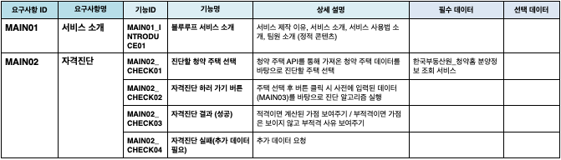
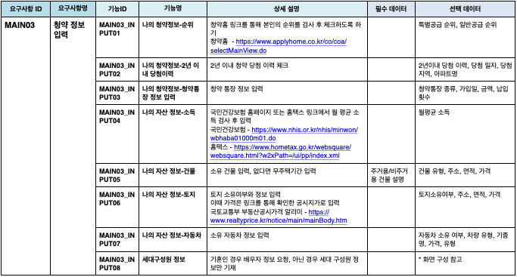
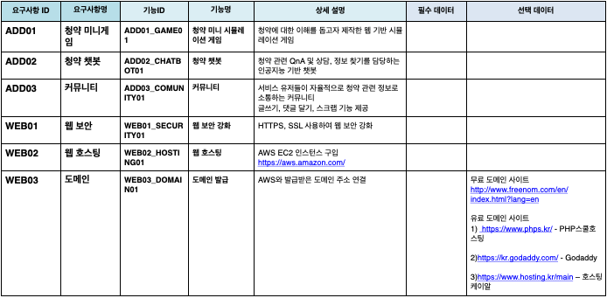
(1) 요구사항 ID
: 고객사와 소통할때, 또는 개발시에 소통을 원활하게 하기 위해 요구사항 ID를 사용한다. 네이밍은 따로 정해진 규칙은 없다.
해당 프로젝트에서는 요구사항을 큰 주제별로 나누어 MEM(회원관리 관련 요구사항), MAIN(메인기능 관련 요구사항), ADD(부가기능 관련 요구사항), WEB(웹 호스팅,보안 등 관련 요구사항) 으로 구분하였다.
ex) [MEM01], [MAIN03] ...
(2) 요구사항명
: 요구사항을 명시한다. 명사형을 주로 사용하고, 최대한 알아보기 쉽게 작성한다. 보통 요구사항에서 세부기능을 나누지 않고 요구사항 자체만으로 나열하기도 한다.
ex) [로그인], [커뮤니티] ...
(3) 기능 ID
: 상호간에 소통을 원활하게 하기 위해 기능 ID로 부르는 것으로, 요구사항 ID와 마찬가지로 따로 정해진 네이밍 규칙은 없다.
해당 프로젝트는 개발자간의 소통만 존재했기 때문에, 변수 네이밍과 비슷한 형식으로 요구사항ID_기능별변수 로 기능ID를 표현했다.
ex) [MEM01_LOGIN01], [MAIN03_INPUT05] ...
(4) 기능명
: 요구사항에서 한뎁스 더 들어간 세부 기능명을 명시한다. 리프뎁스 이므로 최대한 자세하게, 명사형으로 기능을 적는 것이 중요하다.
ex) [자체 로그인 기능], [카카오 연동 로그인 기능], [자격진단 결과(성공)] ...
(5) 상세 설명
: 각 기능에 대한 상세 설명을 서술한다. 비개발자도 이해할 수 있도록 적는 것이 중요하다.
(6) 필수 데이터
: 각 기능별 입력되어야 할 필수 데이터를 적어놓았다.
(7) 선택 데이터
: 각 기능별 선택적으로 입력할 데이터들을 적어놓았다.

